Slide 1
Người thực hiện: Lương Thị Hằng
Trường tiểu học Đô Thị Việt Hưng

Slide 2
Ôn bài cũ
Tiết trước chúng ta đã được học bài hát gì
Con hãy nêu tên tác giả?

Slide 3
Ôn hát bài:
Con Chim Non

Slide 4
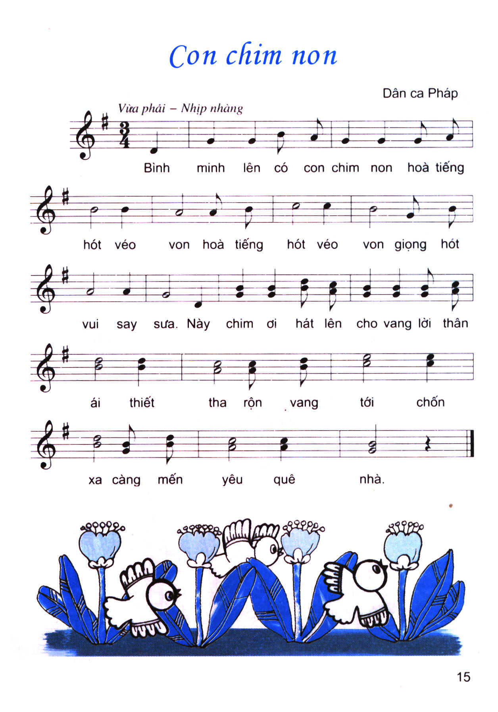

Slide 5
HÁT LUÔN PHIÊN
C1: “Bình minh lên có con chim non”
C2: “hoà tiếng hát véo von”
C3: “hoà tiếng hát véo von”
C4: “giọng hát vui say sưa”
C5: “Này chim ơi hót lên cho vang”
C6: “lời thân ái thiết tha”
C7: “rộn vang tới chốn xa”
C8: “càng mến yêu quê nhà”

Slide 6
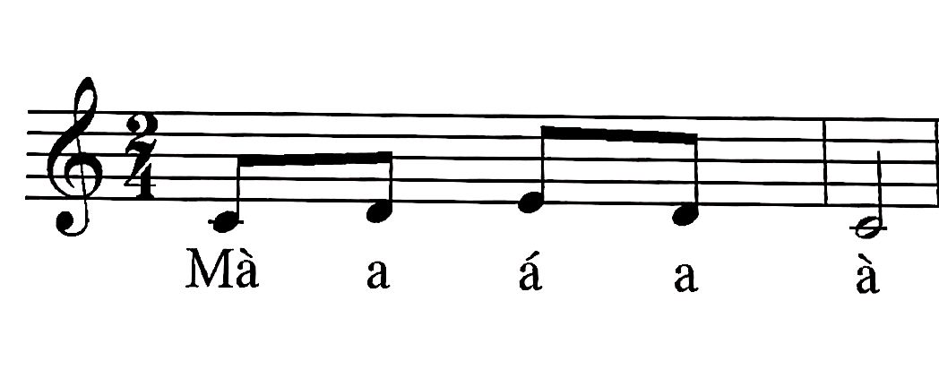
Khởi động giọng

Slide 7
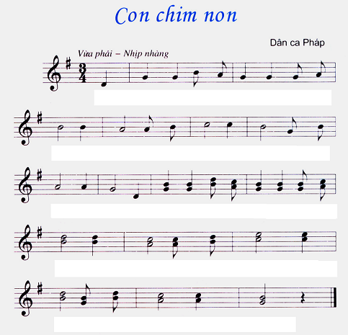
Bình minh lên có con chim non hòa tiếng
hót véo von
hòa tiếng hót véo von giọng hót
vui say sưa.
Này chim ơi hát lên cho vang lời thân
ái thiết tha
rộn vang tới chốn
xa càng mến yêu quê nhà.

Slide 8
ÔN HÁT KẾT HỢP
GÕ ĐỆM THEO TIẾT TẤU
x
x
x
x
x
x
x
x
x
x
x
x
x
x
x
x
x
x
x
x
x
x
x
x
x
x
x
x
x
x
x
x
x
x
x
x
x
x
x
x
x
x
x
x

Slide 9
ÔN HÁT KẾT HỢP
GÕ ĐỆM THEO NHỊP 3/4
x
x
x
x
x
x
x
x
x
x
x
x
x
x
x
x

Slide 10
HÁT THEO NHÓM

Slide 11
Tiết học đến đây là kết thúc
Kính chúc quý thầy cô mạnh khỏe, chúc các em học sinh luôn chăm ngoan học giỏi.

